Slide 1
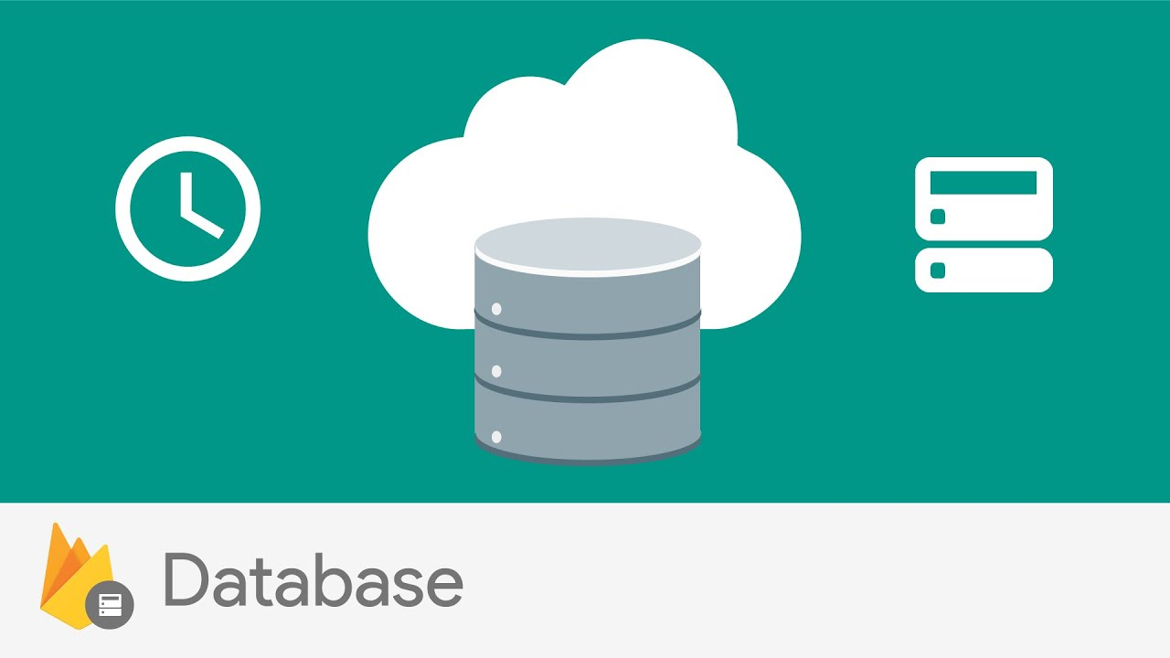
BIENVENIDOS AL CURSO
GESTION DE BASES DE DATOS EN MYSQL

Slide 2
OBEJETIVO DEL CURSO
Que el estudiante pueda recuperar, insertar, actualizar y eliminar datos.
Que pueda diseñar y modelar sus propias bases de datos, según las reglas de normalización.
Al finalizar el curso estará capacitado para realizar tareas de recuperación de datos complejas usando MySQL

Slide 3

INSTRUCTOR
Francis Fulgencio
Software developer, administrador de bases de datos con mas de 7 años de experiencia. Fan de la ciencia ficción e instructor
Twitter: @coderProfe

Slide 4
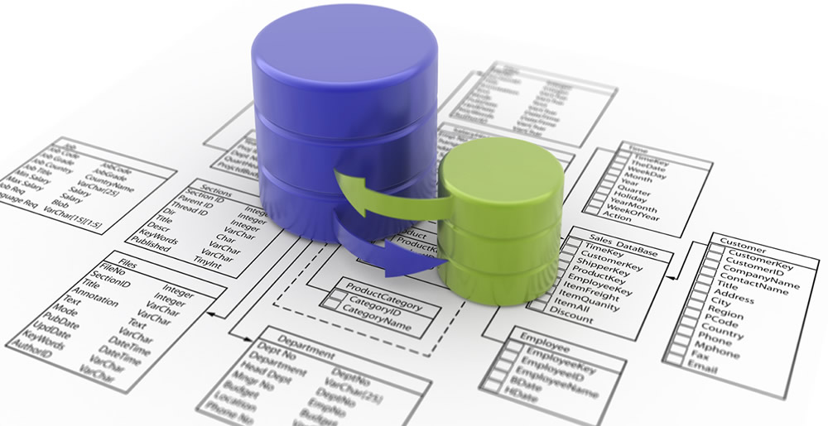
INTRODUCCION A LAS BASES DE DATOS RELACIONALES

Slide 5
REVISANDO CONCEPTOS
DATO: es la unidad mínima de la información y pueden ser de diversos tipos (letras, números, fechas, etc). Un dato por si solo esta presto a interpretación.
REGISTRO: Es un conjunto de datos relacionados entre si, y proporcionan alguna información.
ARCHIVO: Se puede definir a un archivo como a un conjunto de registros.
BASE DE DATOS: Conjunto de archivos relacionados entre si.

Slide 6

Question time!!
Cuales Bases de datos han usado?

Slide 7
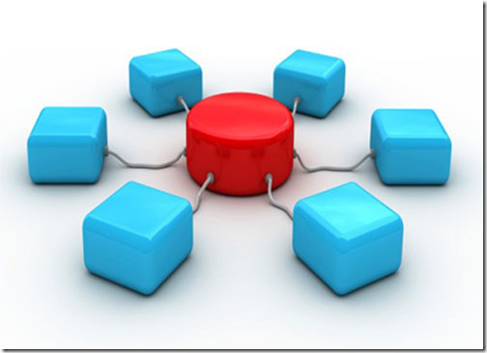
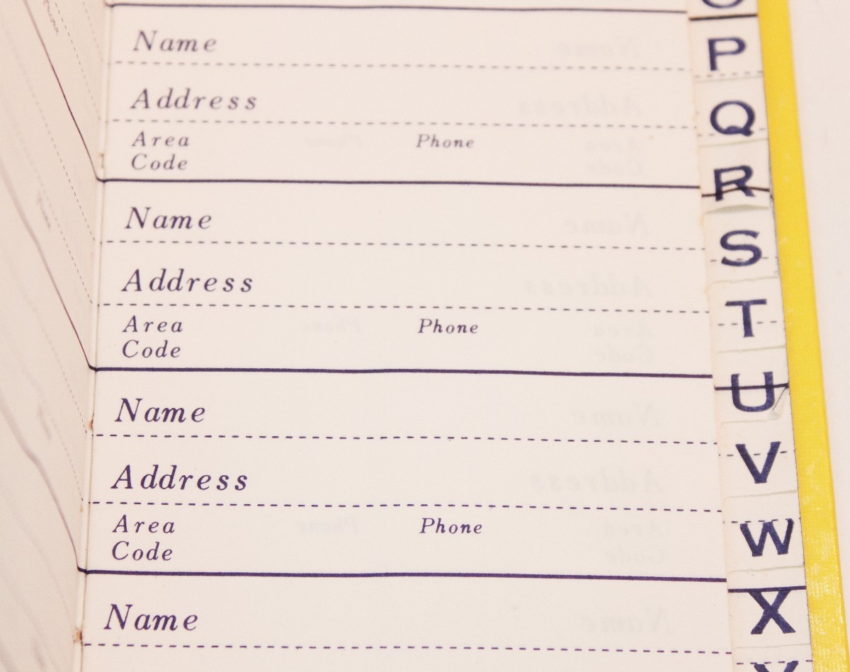
BASE DE DATOS
Una base de datos o banco de datos es un conjunto de datos pertenecientes a un mismo contexto y almacenados sistemáticamente para su posterior uso.

Slide 8
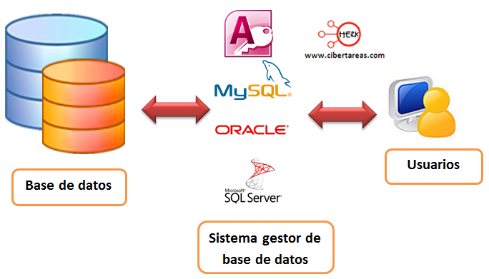
SISTEMAS GESTORES DE BASES DE DATOS
A relational database management system (RDBMS) is a database management system (DBMS) that is based on the relational model as invented by E. F. Codd, of IBM's San Jose Research Laboratory. In 2016, many of the databases in widespread use are based on the relational database model.

Slide 9

SQL
SQL (por sus siglas en inglés Structured Query Language) "en español lenguaje de consulta estructurado" es un lenguaje declarativo de acceso a bases de datos relacionales que permite especificar diversos tipos de operaciones en ellas.

Slide 10
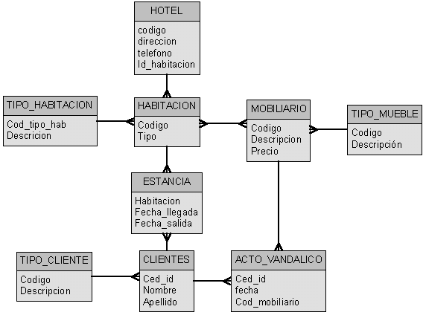
EL MODELO RELACIONAL

Slide 11
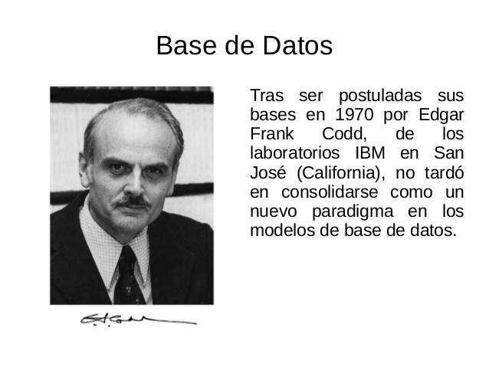
EL MODELO RELACIONAL

Slide 12
MODELO RELACIONAL
Su idea fundamental es el uso de relaciones. Estas relaciones podrían considerarse en forma lógica como conjuntos de datos llamados tuplas. Pese a que esta es la teoría de las bases de datos relacionales creadas por Codd, la mayoría de las veces se conceptualiza de una manera más fácil de imaginar, pensando en cada relación como si fuese una tabla que está compuesta por registros (cada fila de la tabla sería un registro o "tupla") y columnas (también llamadas "campos").
Las tablas son también llamadas “Entidades”
Es el modelo más utilizado en la actualidad para modelar problemas reales y administrar datos dinámicamente.

Slide 13



Entidades
- Nombre
- Apellido
- Telefono
- Edad
- Marca
- Modelo
- Matricula
- Tipo
- Codigo Postal
- Nombre
- pais
- poblacion

Slide 14
Relaciones
Alquila
CLIENTE
CARRO

Slide 15
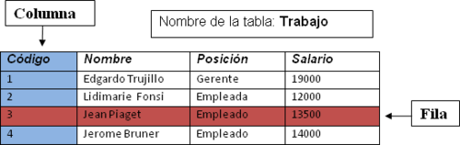
Las tablas
Son una representacion grafica de las entidadades Suelen representarse por filas y columnas.

Slide 16
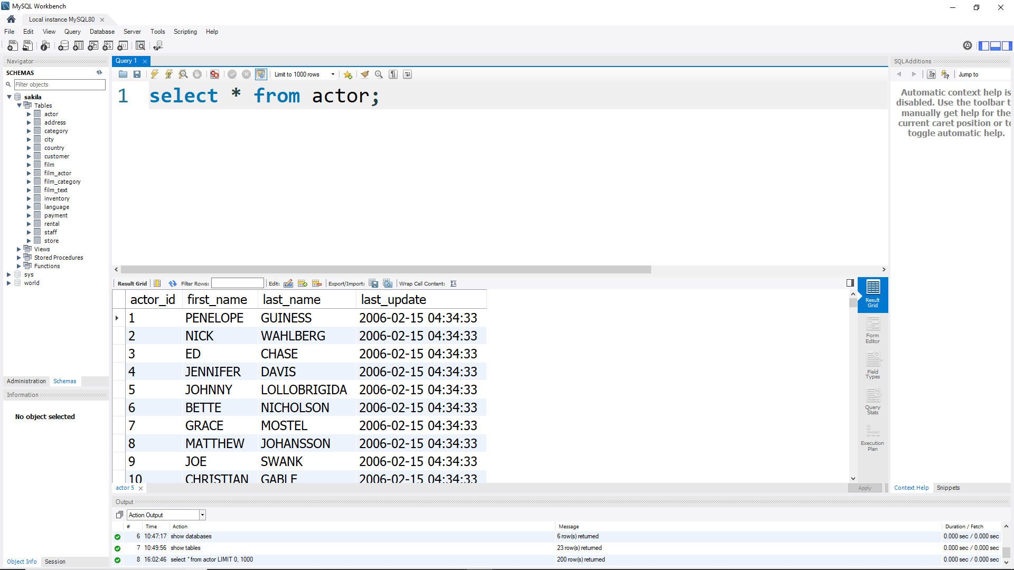
MySQL WORKBECH

